Slide 1
家有家規
My rules to follow
Notes:
Introduction

Slide 2
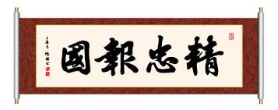
家風 家訓 家規
陸遊《放翁家訓》南宋文學家、史學家、愛國詩人
後生才銳者，最易壞事。若有之，父兄當以為憂，不可以為喜也。切須常加簡束，令熟讀經學，訓以寬厚恭謹，勿令與浮薄者游處。自此十許年，志趣自成。不然，其可慮之事，蓋非一端。吾此言，後生之藥石也，各須謹之，毋貽後悔。
司馬光《家范》北宋政治家、史學家、文學家
為人母者，不患不慈，患於知愛而不知教也。古人有言曰：“慈母敗子”。愛而不教，使淪於不肖，陷於大惡，入於刑辟，歸於亂亡，非他人敗也，母敗之也，自古及今，若是者多矣，不可悉數。

Slide 3
神家中的家規
“諸天述說神的榮耀； 穹蒼傳揚他的手段。 這日到那日發出言語； 這夜到那夜傳出知識。詩篇 19:1-2
“耶和華的律法全備，能甦醒人心； 耶和華的法度確定，能使愚人有智慧。詩篇 19:7
“誰能知道 自己的 錯失呢？ 願你赦免我隱而未現的過錯 。詩篇 19:12

Slide 4
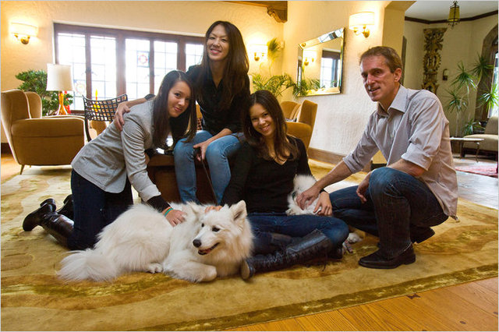
虎媽家規
●在外面过夜
●参加玩伴聚会
●在学校里卖弄琴艺
●抱怨不能在学校里演奏
●经常看电视或玩电脑游戏
●选择自己喜欢的课外活动
●任何一门功课的学习成绩低于“A”
●在体育和文艺方面拔尖，其他科目平平
●演奏其他乐器而不是钢琴或小提琴
●在某一天没有练习钢琴或小提琴
No

Slide 5
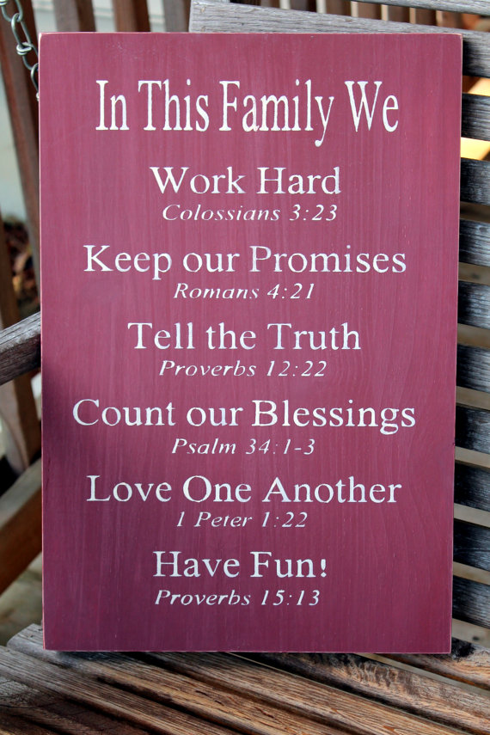
1 – “No whining, arguing or annoying teasing,”
2 – Make the bed. “Doesn’t have to look good-just throw the sheet over it,”
3 – Set your own alarm clock. “They get themselves up, get their own clothes,”
4 – Keep playroom toy closet clean.
5 – Allowance from dad for doing chores: $1 per week.
6 – No birthday or Christmas presents from mom and dad, who spend “hundreds” on birthday slumber parties
7 – Lights out at 8:30. “They got an extra half hour when they were ready to read on their own,”

Slide 6
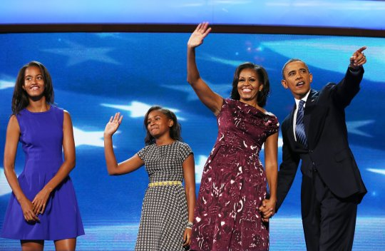
-The girls must write reports about what they’ve seen on their trips, even if it’s not required by their school.
-Malia may use her cellphone only on the weekends, and she and her sister cannot watch television or use a computer for anything but homework during the week.
-Malia and Sasha have to play two sports: one they choose and one selected by their mother.
-Malia must learn to do laundry before she leaves for college.
-The girls have to eat their vegetables, and if they say that they are not hungry, they cannot ask for cookies or chips later.
“They’re not little princesses. It’s just basic rules, boundaries, and expectations that we would have normally.”

Slide 7
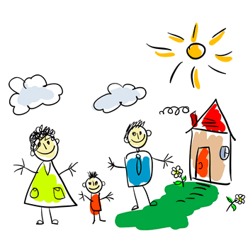
為什麼需要家規？
孩子了解父母親的界線
父母親的管教有原則
孩子得到安全感
訓練孩子有規範的人生觀
促進家庭的合協

Slide 8
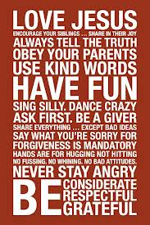
誰來參與制定家規？
需要那些方面的家規？
有那些不同類型的家規？
如何來制定家規？
孩子多大的時候可以開始定家規？
青少年和家規
如何修改家規
違反家規的後果
http://raisingchildren.net.au/articles/family_rules.html

Slide 9
分組討論
零用錢 | 做家事
做功課 | 學樂器
看電視 | 上網/玩遊戲
學中文 | 整理玩具/房間
上教會 | 使用電話/IM
吃零食/糖果/正餐 | 買玩具/衣物
做人禮貌 | 睡眠時間

Slide 10
家規不是
愛你孩子的條件
社會的法律
詩篇85：15
主 阿 、 你 是 有 憐 憫 有 恩 典 的 神 、 不 輕 易 發 怒 、 並 有 豐 盛 的 慈 愛 和 誠 實 。

